Slide 1
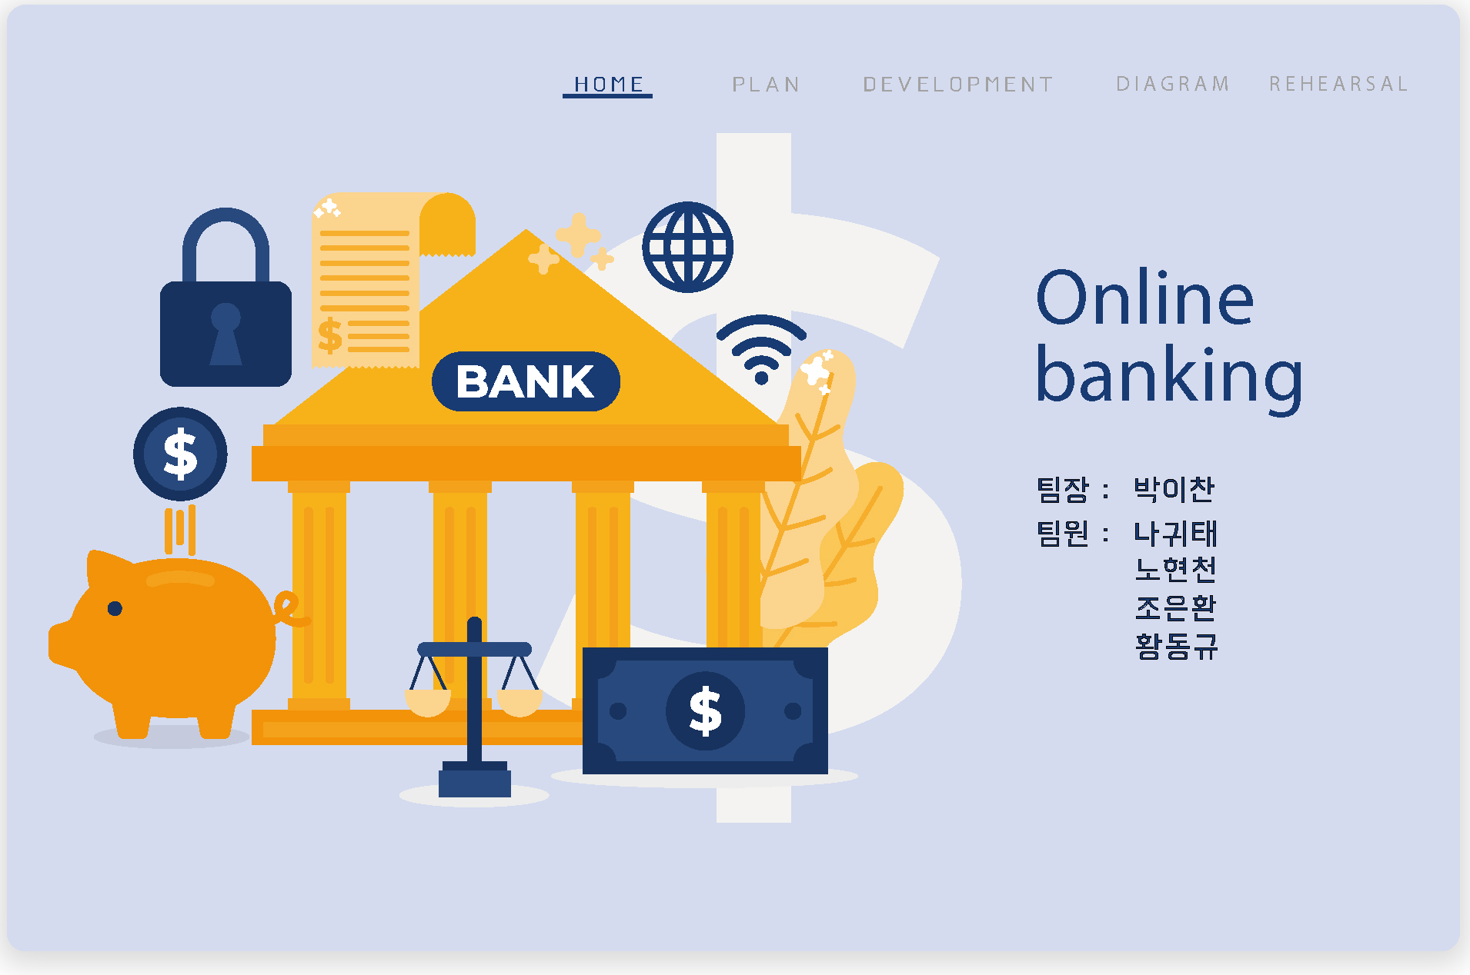

Slide 2


Slide 3
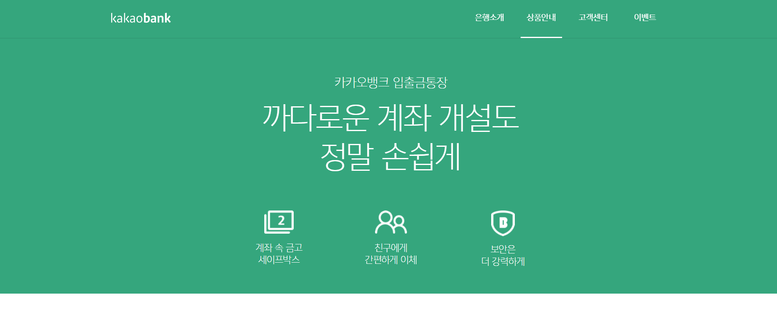
카카오뱅크는 web 이체, 대출등 모든 서비스를 이용할 수 없고 휴대폰 앱으로만 서비스를 이용할 수 있다.
팀의 은행은 web을 통해 모든 서비스를 이용할 수 있다.

Slide 4
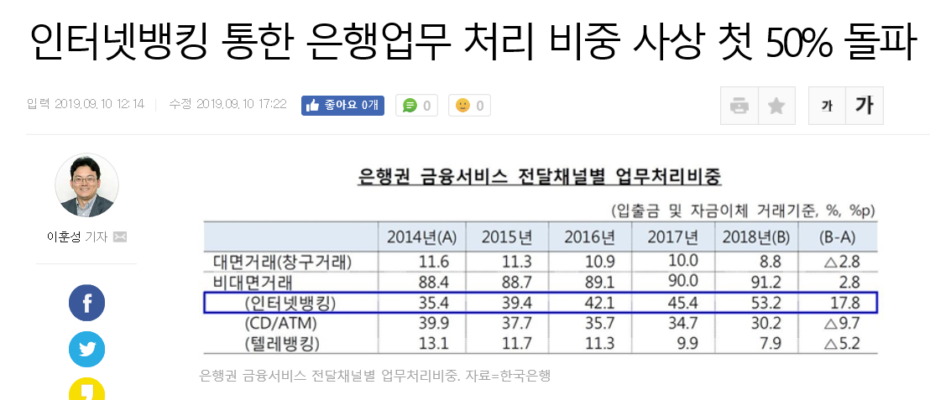
인터넷 뱅킹의 사용량이 증가 하지만 국내 이용할 수 있는 인터넷은행은 카카오뱅크와 k뱅크 단 두개이며 제공되는 금융상품들이 많지 않다.
팀이 개발하는 인터넷 뱅킹은 다양한 금융상품과 뱅킹서비스를 제공한다.
https://www.hankookilbo.com/News/Read/201909101226020539

Slide 5



강점(STRENGH) 1. 뛰어난 이자수익(특히 수수료 수익) 2. 우수한 자산 건전성 3. 고객의 높은 서비스 만족도

Slide 6

약점(WEAKNESS) 1. 신한카드의 이익 비중이 상대적으로 큰 부분을 차지 2. 소매금융에 비해 약한 기업 금융

Slide 7

위협(THREAT) 1. 금리 경쟁으로수익성 악화 2. 국내금융시장의 포화 및 타 금융업종과의 경쟁 3. 인터넷 은행의 등장

Slide 8

기회(OPPORTUNITY) 1. 리딩뱅크의 이미지 획득 2. 글로벌 금융기반 조성

Slide 9


강점(STRENGH) 1. 간편성&합리성
2. 카카오브랜드 이미지활용
3. 꾸준한 서비스의 개발과 협업
4.빅데이터 기술의 보유 및 활용 기술력

Slide 10
약점(WEAKNESS) 1. 비대면 채널의 한계로 성장제약
2. 일부 연령층의 사용 집중
3. 낮은 카카오 신용등급과 지분 보유상황
4. 낮은 고객대응 능력
5. 금융상품의 부재

Slide 11
위협(THREAT) 1. 글로벌 영업환경 약화
2. 초대형 투자은행 출현 현실화

Slide 12
기회(OPPORTUNITY) 1. 모바일 사업의 성장
2. 핀테크 사업의 호황
3. 4차 산업혁명과 빅데이터 중시

Slide 13
강점(STRENGH) 1. 참여 금융기관의 운영 노하우 활용
2. 주주사의 온-오프라인 플랫폼 활용
3. 금융 당국의 자본 및 유동성 규제 완화
4. 시중은행과 동일한 업무 범위

Slide 14
약점(WEAKNESS) 1. 높은 조달 비용 (수신 및 은행채 금리)
2.중금리 대출의 수익성 확보 어려움
3. 참여 기업 간 이해 상충 문제 발생가능성
4. 비이자 수익 비중이 낮은 사업구조

Slide 15
위협(THREAT) 1.시중은행의 중금리 대출 서비스 강화
2. 대안적 금융 플랫폼 성장 가능성
3. 신규 인터넷전문은행 허가에 따른 경쟁심화 가능성

Slide 16
기회(OPPORTUNITY) 1. 금융 당국의 강력한 지원 의지
2.핀테크와 협업이 용이한 플랫폼 구조
3.계좌이동제 시행

Slide 17

다
이름 | 장점 | 단점 | 비고
신한은행 | 다양한상품제공
카카오뱅크 |  | 모바일에서만 모든 기능 사용가능
다양한 상품 제공과 수익성이 높고 이용률이 증가하는 인터넷전문 뱅킹 개발

Slide 18
1. 조회 (계좌조회, 기타조회)
2. 이체 (자동이체,즉시이체,예약이체)
3. 금융상품 (예금/신탁,대출,펀드,ISA)
4. 뱅킹보안관리 (이용기기등록서비스,보안차단,지연이체)
5. 실시간 1:1 고객응대(고객센터)

Slide 19










간편PW
공과금
가시성
SJ은행
펀드
편의성
다양성
직관성
ISA
접근성
web
비대면

Slide 20

유형 | 우선순위 | 중요도 | 기능 | 상세
운영 |  |  | 점검시간 | 금일 23:55 ~ 익일 00:10분까지 타행 이체가 제한됨
 |  |  | 예금/적금 스케줄 | 매월 1일 00:00 ~ 00:10분 각 상품별+(우대조건) 년 이율 / 12 * 잔액 계산하여 이자가 지급됨
 |  |  | 펀드 운용 | 매일 각 상품별 위험도 비중에 따라 특정 범위내에서 등락폭이 결정되며 펀드 스케줄에 따라 각 상품에 가입된 계좌번호에 등락폭을 적용함
 |  |  | 펀드스케줄 | 금일 09:00 ~ 23:30분까지 이체가 가능하며 금일 펀드 수익률은 익일 00:00 ~ 00:10분에 적용됨
 |  |  | ISA
 |  |  | ISA스케줄

Slide 21
유형 | 우선순위 | 중요도 | 기능 | 상세
회원가입 |  |  | 내용 | 성명, 생년월일, 계좌번호 비밀번호, 비밀번호, 비밀번호 확인, 간편비밀번호, 전화번호, 이메일, 직업군, 주소, 우편번호를 입력해서 회원가입함
 |  |  | 아이디 유효성 | 영문자 + 숫자만 입력 가능하며 길이가 4자리 ~ 15자리만 가능함
 |  |  | 패스워드 유효성 | 영문자 + 숫자 + ‘”를 제외한 특수문자가 모두 포함된 길이가 6 ~ 15자리만 가능하며 숫자가 3회 이상 연속되지 않거나 ID가 3자리 이상 포함되지 않은 경우에만 패스워드 등록이 가능해야함
 |  |  | 계좌생성 | 가입 완료 시 자동으로 계좌 생성되어 등록 되어야함
 |  |  | 이메일 인증 | 이메일 등록 시 이메일 인증 후 등록 되어야함
 |  |  | 핸드폰 인증 | 핸드폰으로 실명 인증 후 가입이 가능해야 함

Slide 22
유형 | 우선순위 | 중요도 | 기능 | 상세
사용자 |  |  | 로그인 | ID가 DB에 존재하는 경우 PW를 확인하여 입력한 PW와 동일한 경우 로그인이 가능해야 함
 |  |  | 계정잠금 | PW가 5회 이상 틀릴 경우 해당 ID는 비활성화 되며 계좌번호, 계좌비밀번호, 이메일, 핸드폰 인증 후 PW 재설정할 수 있어야함
 |  |  | ID찾기 | 성명, 생년월일, 계좌번호, 계좌 비밀번호 입력하여 일치하는 경우 ID를 찾을 수 있어야함
 |  |  | PW재설정 | 성명, 생년월일, 아이디, 계좌번호, 계좌비밀번호 비밀번호, 비밀번호 확인 입력 후 성명, 생년월일, 아이디, 계좌번호, 계좌비밀번호가 일치하는 경우 PW를 재설정 할 수 있어야함
 |  |  | 수정 | PW, 임시비밀번호, 이메일, 핸드폰 번호, 주소를 수정할 수 있으며 PW수정 시 PW 검증, 이메일, 핸드폰 번호 수정 시 이메일 핸드폰 인증 후 변경할 수 있어야함
 |  |  | 탈퇴 | 보유한 계좌를 모두 해지한 후 잔액이 0원인 경우에만 탈퇴가 가능하며 Email인증, OTP 인증번호 후 탈퇴를 진행 OTP 미 가입 고객의 경우 OTP 가입이 되어있어야 탈퇴가 가능함

Slide 23
유형 | 우선순위 | 중요도 | 기능 | 상세
계좌 |  |  | 종류 | 각 상품 가입 시 계좌가 발급되며 계좌의 종류는 예금, 적금, 펀드, 대출, ISA 5가지로 구분됨
 |  |  | 별칭 | 각 계좌는 사용자가 별칭을 지정할 수 있음
 |  |  | 비활성화 | 계좌비밀번호 3회 이상 오류 시 해당 계좌는 비활성화 처리되어 송금할 수 없게 되며 핸드폰, 이메일 인증 후 비밀번호를 설정하여 활성화함

Slide 24
유형 | 우선순위 | 중요도 | 기능 | 상세
이체 |  |  | 이체 | 출금계좌번호, 받는 은행, 받는 계좌, 이체 금액, CMS코드(없으면 입력 안함), 메모, 상대 메모를 입력하여 이체를 진행하며 상대 계좌가 유효하고 이체액이 계좌 잔액보다 크지 않을 경우에만 이체가 완료
 |  |  | 이체한도 | OTP 등록 여부, 이체이력 등에 따라 일일, 일회 이체 한도가 정해지며 조건을 만족하였을 경우 설정된 이체 한도내에서 다른 명의 계좌로 이체가 가능함
 |  |  | 비밀번호 | 타인 명의 계좌로 이체 비밀번호를 입력하여 송금할 수 있으며 100만원 이상 송금하는 경우 OTP를 사용해야 송금이 가능함
 |  |  | 이체제한 | 계좌 비활성화상태, 간편 비밀번호 5회 또는 OTP 10회 이상 오류가 발생한 경우 해당 계좌는 이체가 제한됨
 |  |  | 예약이체 | 이체 입력사항에 추가로 최장 6개월 이내 예정일 선택, 이체 시간 설정 후 해당 예약 시간에 송금
 |  |  | 자동이체 | 이체 입력사항에 추가로 이체주기, 이체시작, 종료일,

Slide 25
유형 | 우선순위 | 중요도 | 기능 | 상세
보안 |  |  | 세션 | 로그인 이후 10분간 이용하지 않을 경우 자동 로그아웃
 |  |  | IP변경 확인 | 로그인한 IP와 현재 접속된 사용자 IP가 다를 경우 로그아웃
 |  |  | 휴면계좌 | 1년간 이체 이력이 존재하지 않을 경우 계좌보호를 위해 휴면계좌로 전환되며 본인인증 휴면해제가 가능함
 |  |  | 장치 관리 | 간편비밀번호 수정이 가능하며 OTP 등록, 삭제가 가능함 OTP 등록 시 핸드폰, 이메일 인증 후 시리얼 번호를 발급받아 장치 등록이 가능함
 |  |  | 장치 제한 | 간편 비밀번호 5회 또는 OTP 5회 이상 오류가 발생한 경우 해당 장치는 폐기되어 사용이 제한되며 재발급 후 사용 가능함

Slide 26
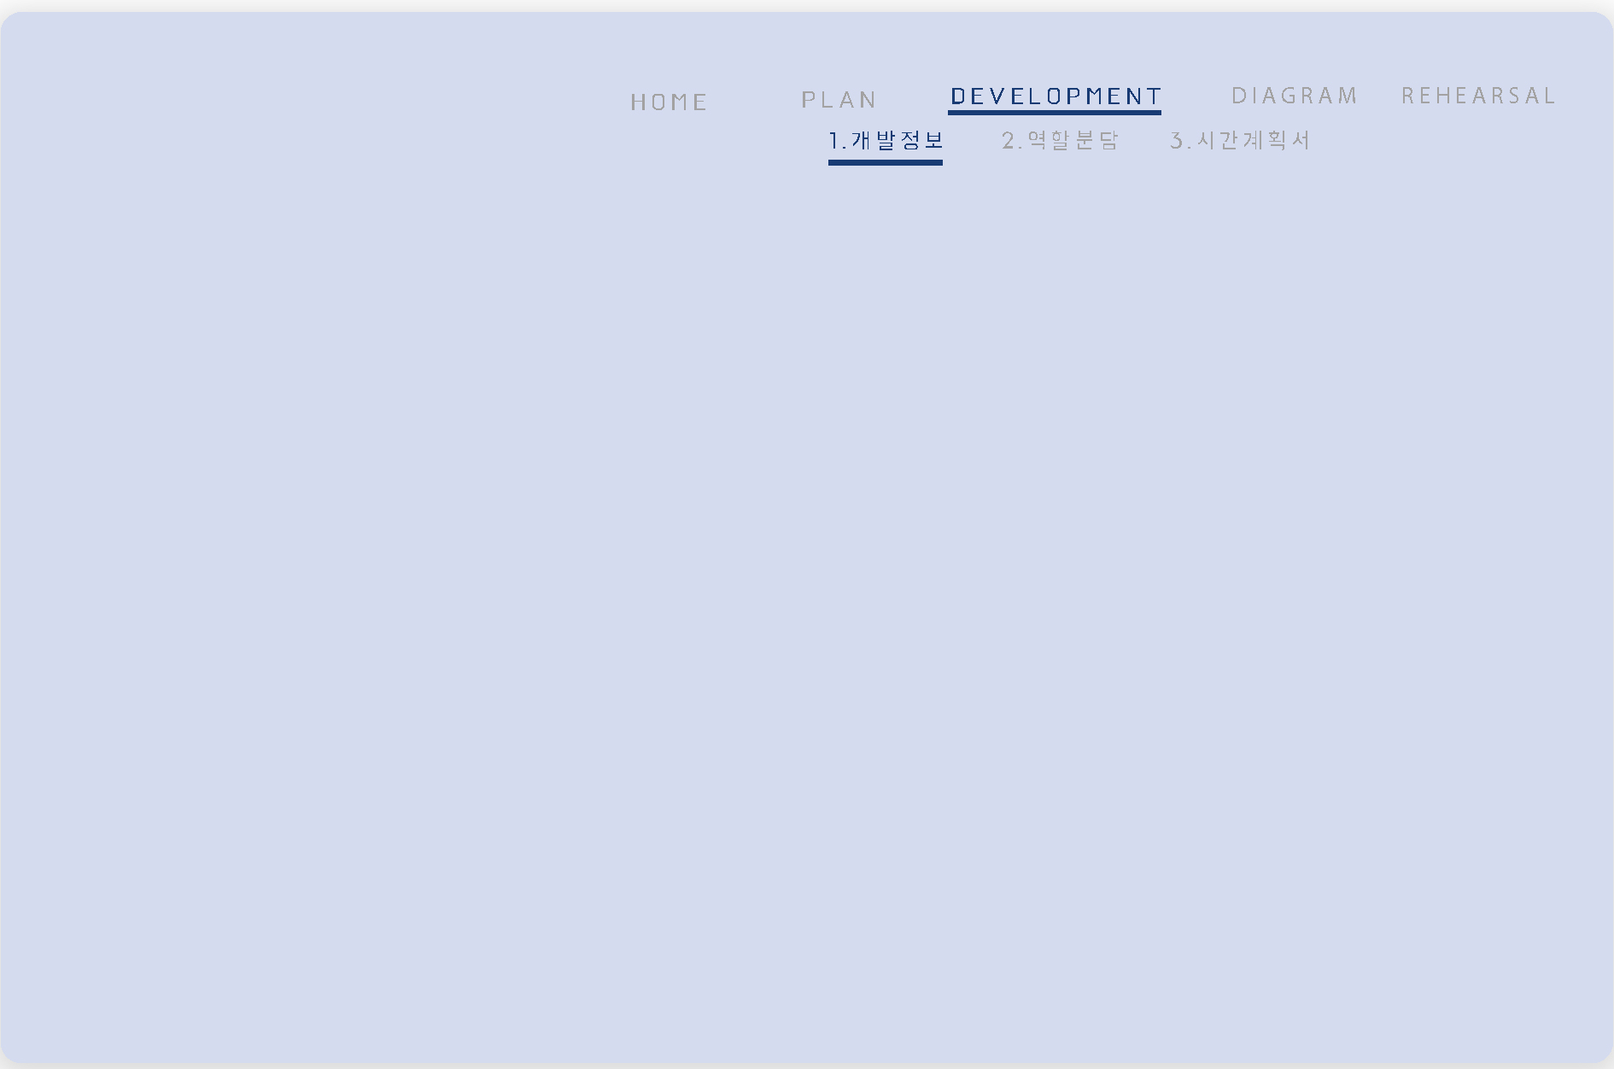







Slide 27







Slide 28


Slide 29
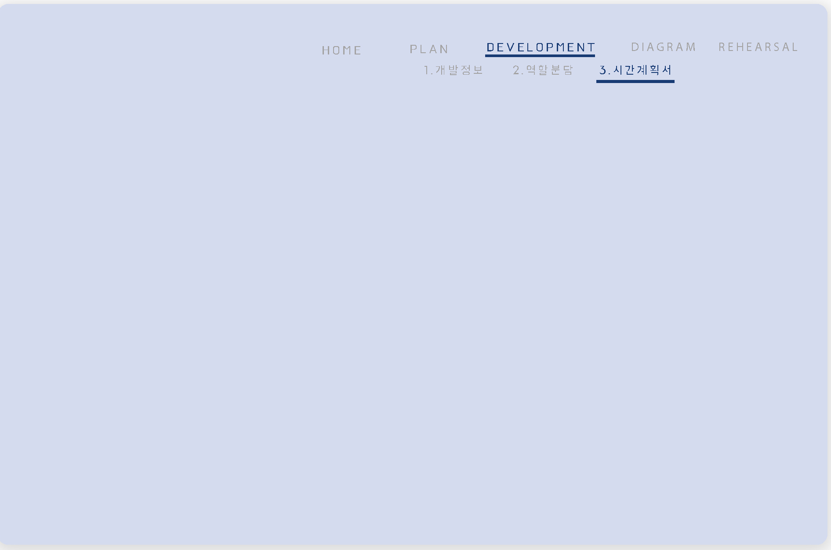
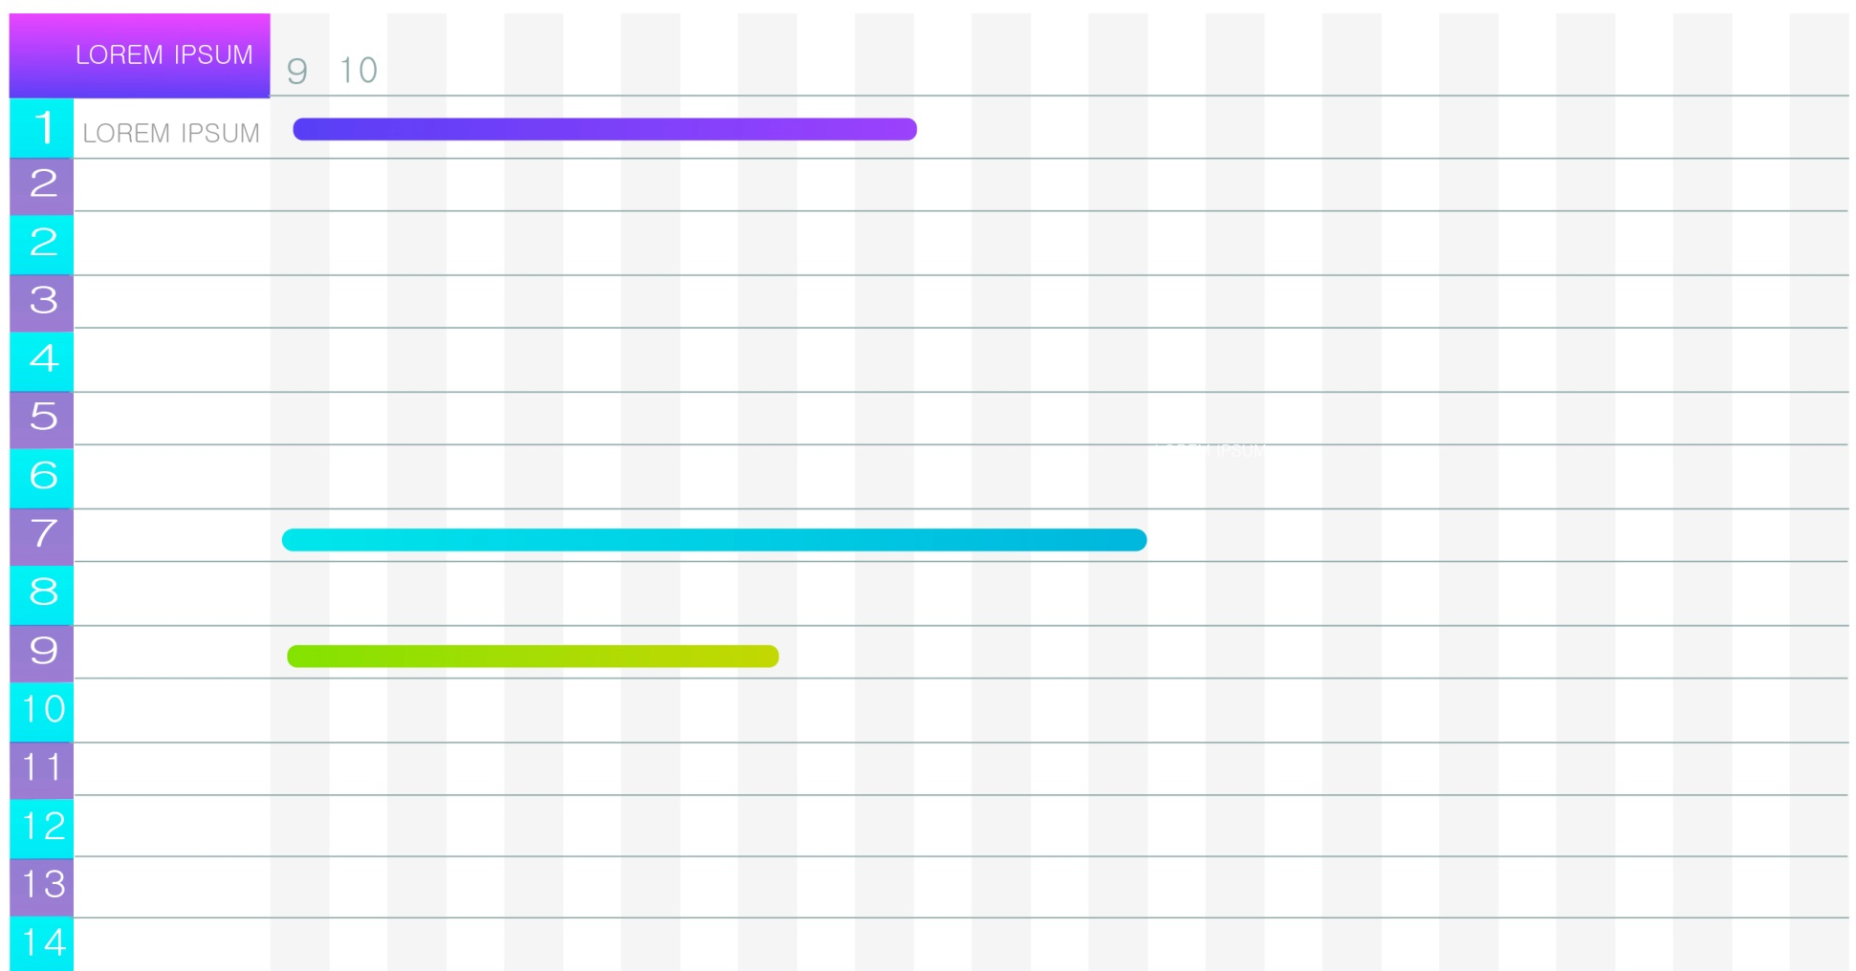

Slide 30

메뉴
항목소개
비회원
회원가입
개인정보입력

Slide 31
아이디
찾기
회원
비밀번호 찾기
로그인

Slide 32
조회 이체
예적금
조회
조회 이체
대출
이체하기
신청
이체
자동이체
변경
조회
이체결과
이체결과
조회
예약이체
조회

Slide 33
뱅킹
예금해지
예금 적금
만기 해지계좌 조회
출금 계좌 관리
계좌 관리
이체 한도
계좌 별명 관리
장기 미사용 제한 해제
거래중지계좌 해제

Slide 34
금융상품
입출금 통장
예금/적금
정기예금
상품선택
상품상세소개
적금
약관동의
본인인증
가입

Slide 35
금융상품
신용대출
대출
상품선택
상품상세소개
담보대출
약관동의
본인인증
가입

Slide 36
금융상품
국내펀드
펀드
상품선택
상품상세소개
해외펀드
약관동의
본인인증
가입

Slide 37
공과금
나의 공과금납부 조회/납부
납부내역 조회
공과금 납부
공과금
납부번호 조회
공과금예약납부 조회/취소
예약 납부 취소

Slide 38
공과금
지로요금 납부
지로(7자리)요금납부
지로납부
전기요금
요금납부
지로자동이체 신청/조회/해지
정보입력
약관동의
신청
검색/조회
정보확인 및 인증
해지

Slide 39
공과금
환경개선 부담금
납부
조회
세금
세외수입
납부
조회
상하수도 요금
납부
조회

Slide 40
공과금
특허수수료
납부
내역조회
국세
세금
관세
납부
내역조회
기타
교통범칙금
납부
내역조회
검찰벌과금
납부
내역조회

Slide 41
공과금
나의 공과금납부 조회/납부
납부내역 조회
공과금 납부
공과금
납부번호 조회
공과금예약납부 조회/취소
예약 납부 취소

Slide 42
공과금
지로요금 납부
지로(7자리)요금납부
지로납부
전기요금
요금납부
지로자동이체 신청/조회/해지
정보입력
약관동의
신청
검색/조회
정보확인 및 인증
해지

Slide 43
공과금
환경개선 부담금
납부
조회
세금
세외수입
납부
조회
상하수도 요금
납부
조회

Slide 44
공과금
특허수수료
납부
내역조회
국세
세금
관세
납부
내역조회
기타
교통범칙금
납부
내역조회
검찰벌과금
납부
내역조회

Slide 45
사용자관리
고객정보
조회/변경
추가인증
정보변경
정보확인 및 인증
처리완료
고객정보
관리
변경
등록
입금불능연락처 변경
조회
(은행)개인 (신용)정보수집 이용 제공 동의
동의/확인

Slide 46
사용자관리
마이메뉴 편집
순서 변경 / 저장
장기 미사용 정지 해제
정보 입력
보안인증
처리완료
인터넷
뱅킹 관리
이체한도 감액
정보 입력
정보확인 및 인증
처리완료
계좌정지 신청
계좌정지 신청/조회
계좌정지 조회

Slide 47
사용자관리
출금계좌 등록
출금계좌관리
출금계좌 삭제
계좌관리
계좌비밀
번호관리
계좌비밀번호 변경
정보확인
및 인증
처리완료
초기화
계좌순서변경
변경 확인

Slide 48
사용자관리
자주 쓰는
입금계좌관리
변경 확인
계좌관리
평생계좌전환서비스
정보 입력
및 인증
처리완료
약관동의
계좌별명관리
계좌별명 등록
수정/삭제

Slide 49
사용자관리
사고 조회
조회/확인
OTP
사고 신고
사고 신고
수표 조회
조회
자기앞수표
발행 수표 조회
사고 신고

Slide 50
인증센터
안내
관리
OTP 인증센터
발급신청
등록
인증센터
보안 게시판
보안센터
비밀번호 관리
안심이체계좌 등록 서비스
서비스
해외IP차단 서비스
지연이체 서비스

Slide 51
보안관리
이용기기등록
이용기기
등록서비스
별명선정
보안인증
등록완료
등록기기 조회/삭제
이용등록기기 해제
정보확인 및 인증
정보확인
처리 완료
신입급 계좌지정서비스
서비스안내
정보확인 및 인증
정보확인
처리 완료
서비스신청

Slide 52
보안관리
서비스안내
지연이체서비스
유의사항 확인
정보입력
서비스신청/변경
정보확인 및 인증
처리 완료

Slide 53
보안관리
해외 ip차단 신청
정보조회
보안차단/
알림 서비스
정보입력 및 인증
예외ip 로그인
알람서비스
서비스신청
해외ip로그인
알람서비스
처리완료

Slide 54
고객 센터
FAQ
고객상담
QNA
고객센터
사건
신고/해제

Slide 55
관리자
금융상품
등록
수정
삭제
금융거래제한 리스트
등록
관리자
삭제
설정
멤버쉽 등급
변경
이력조회
정산

Slide 56


Slide 57


Slide 58


